Slide 1
25 января–
День российского студенчества

Slide 2
О дне российского студенчества
Международный День студента во всем мире празднуют 17 ноября, российское студенчество главным своим праздником считает Татьянин день, который отмечается по всей стране 25 января.
Именно 25 января 2005 года президент России подписал Указ «О дне российского студенчества».

Slide 3
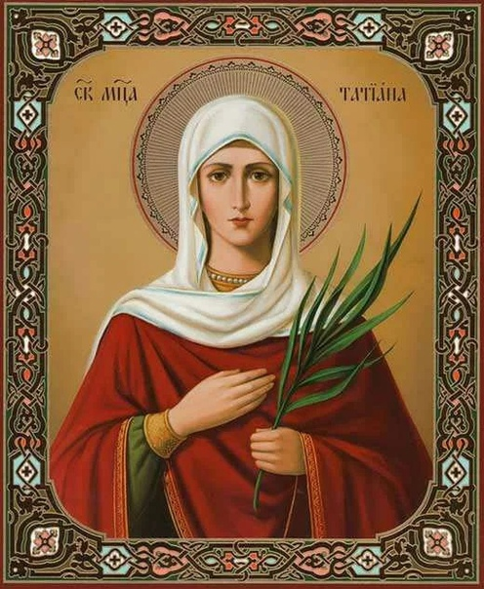
Святую мученицу Татьяну еще с 18 века в нашей стране считают покровительницей студентов – ей молятся в трудном просвещении и учении, ставят свечи за успехи в учебе. Кроме того, в этот день выпадает окончание зимней экзаменационной сессии, поэтому для студентов это двойной праздник.
Татиана Римская
Раннехристианская мученица, почитается православной и католической церквями

Slide 4
ИСТОРИЯ
ПРАЗДНИКА СТУДЕНТОВ
История праздника началась в 1755 году, когда императрицей Елизаветой Петровной был подписан указ «Об учреждении Московского университета» – первого российского университета, образованного из двух гимназий.
Всероссийский «размах» этот праздник приобрел после того, как Николай I подписал Указ, которым повелевал праздновать 25 января – подписание акта об учреждении нового вида образовательных организаций.
Таким образом, он обозначил дату появления в России первого университета и, соответственно, первых студентов.

Slide 5
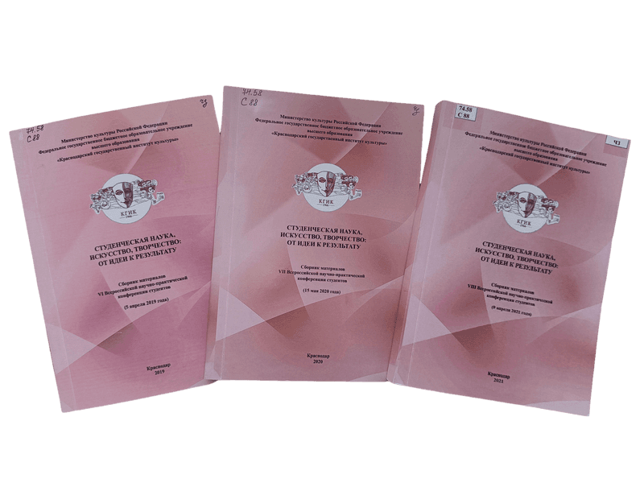
Опубликованные
Научные материалы студентов
(СБОРНИКИ из фонда библиотеки КГИК)
Студенческая наука, искусство, творчество: от идеи к результату : сборник материалов VIII Всероссийской научно-практической конференции (9 апреля 2021 г.) / М-во культуры Рос. Федерации ; Краснод. гос. ин-т культуры ; редкол. : С. С. Зенгин, Н. А. Гангур, И. А. Герасимов [и др.]. – Краснодар : Краснодарский государственный институт культуры, 2021. – 230 с. – ISBN 978-5-94825-410-4. – Текст : непосредственный.

Slide 6
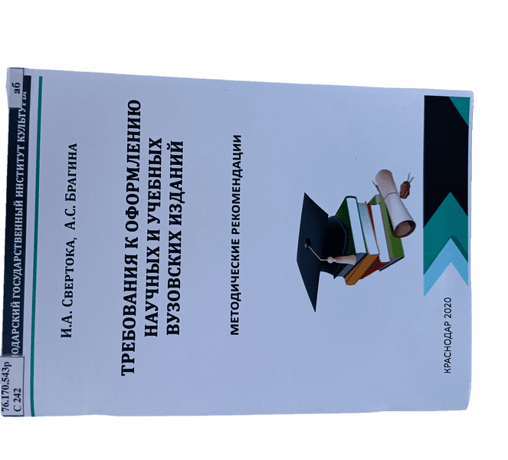
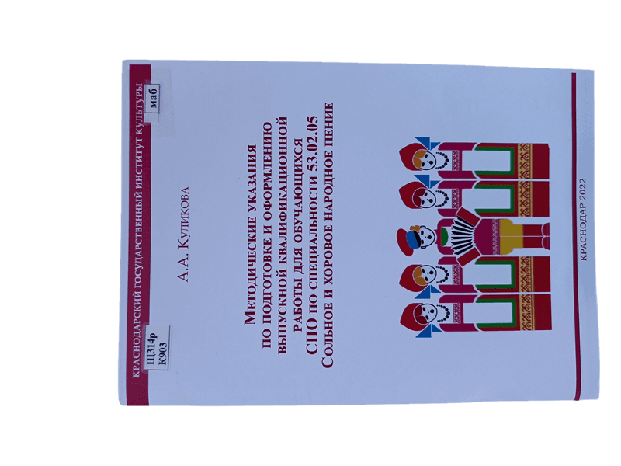
В помощь студенту
Свертока, И. А-.
Требования к оформлению научных и учебных вузовских изданий : методические рекомендации / И. А. Свертока, А. С. Брагина ; М-во культуры Рос. Федерации, Краснод. гос. ин-т культуры, Б-ка. – Краснодар : [б. и.], 2020. – 44 с. – ISBN 978-5-94825-372-5. – Текст : непосредственный.
Куликова, А. А.
Методические указания по подготовке и оформлению выпускной квалификационной работы : для обучающихся СПО по специальности 53.02.05 Сольное и хоровое народное пение / А. А. Куликова ; М-во культуры Рос. Федерации, Краснод. гос. ин-т культуры, Фак. сред. проф. и предпроф. образования, Отд-ние сред. проф. образования. – Краснодар : КГИК, 2022. – 52 с. : ил. – Текст : непосредственный.

Slide 7
Что означает слово «студент»?
В латыни, очень долго остававшейся единственным языком обучения молодежи, есть слово «studeo» – это старательный и прилежно занимающийся человек. То есть, – студент. Первым его ввел в обращение Овидий, который приехал в Афины грызть гранит науки.

Slide 8
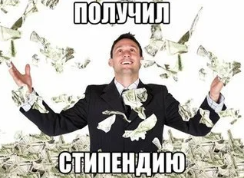
Откуда взялось слово «стипендия»?
Благодарим древних римлян – словом «pendo» обозначалось взвешивание: жалование кого бы то ни было – и студентов в том числе – отмеряли по весу, отсюда и взялось название ежемесячного пособия тем, кто хорошо учится.

Slide 9
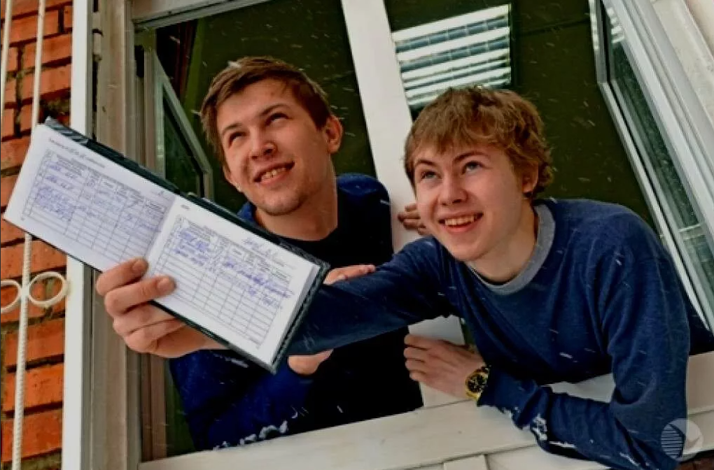
Как правильно звать «халяву»?
Ровно в полночь (перед экзаменом) нужно перестать учить, выглянуть в открытое окно и громко крикнуть: «Халява, приди», помахивая при этом зачеткой, открытой на той странице, где должен будет поставить отметку преподаватель.
После этого, зачетку следует обмотать нитками, засунуть в полиэтилен и спрятать в морозилку.
До экзамена ее никто не должен трогать; отправляясь на экзамен, саму зачетку надо положить в правый карман, а ножницы – в левый. Разрезать нитки в аудитории, в которой проходит экзамен, а раскрывать зачетку нужно у преподавателя.

Slide 10
Счастливые приметы в День студента
«ЧИТАЕМ КОНСПЕКТЫ ПРАВИЛЬНО»
Если успеете, прочитайте конспект перед экзаменами. Соблюдайте несколько правил. Не стоит читать за едой, иначе можно заесть память. Когда читаете конспекты, не смотрите телевизор – это очень отвлекает. Также не нужно слушать громкую музыку, но тихая классическая подойдёт. Если решили немного прерваться, то не оставляйте конспекты с учебниками открытыми, иначе выученное мигом выветрится.

Slide 11
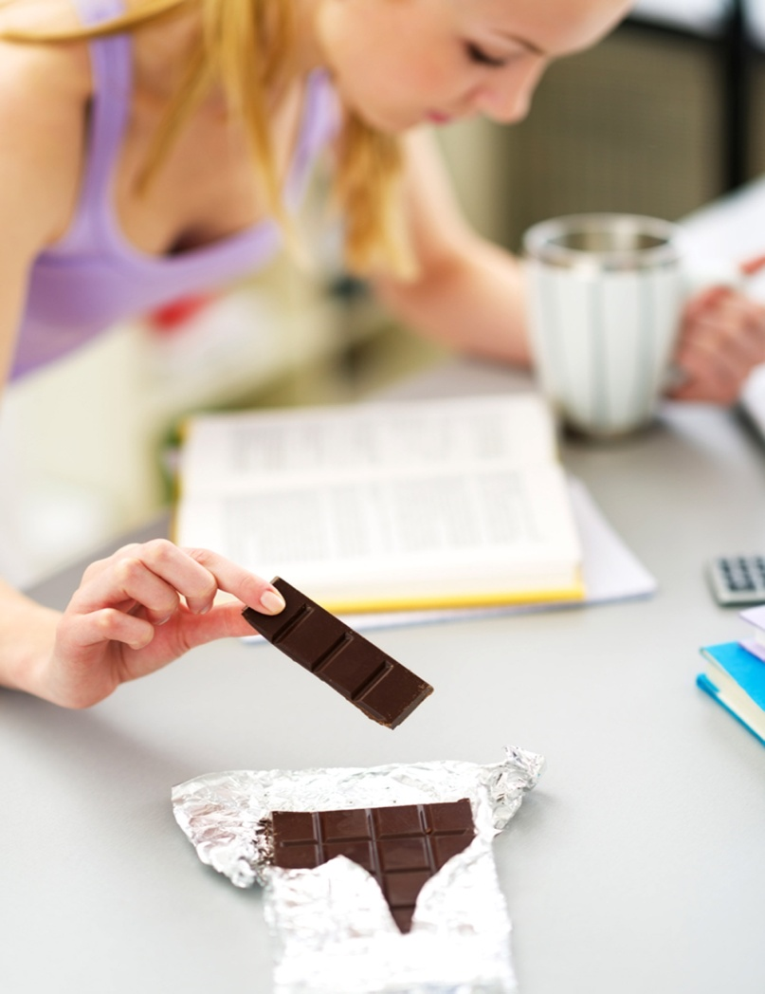
ШОКОЛАД – ПОМОЩНИК для студента
Шоколад – вот главный студенческий помощник. Восполняя умственные силы, он позволяет выучить количество билетов за один день куда как больше! Поедание шоколада также имеет своеобразный ритуал: на ночь плитка шоколада кладётся в районе ног, чтобы впитать знания. Утром студент съедает её, чтобы вернуть знания на место. По поверью, перед экзаменом нужно потереть в руках что-то сладкое (изюм, чернослив, курагу), а потом уже тянуть билет, чтобы прилип обязательно хороший.

Slide 12
НИКОМУ НЕ ДАЕМ ЗАЧЕТКУ
Свою зачётку нужно беречь, как зеницу ока. Старайтесь никому не показывать её, кроме преподавателей, чтобы не сглазили.
Одно наблюдение: ставить зачет по физкультуре первым нельзя, иначе потом набегаешься.

Slide 13
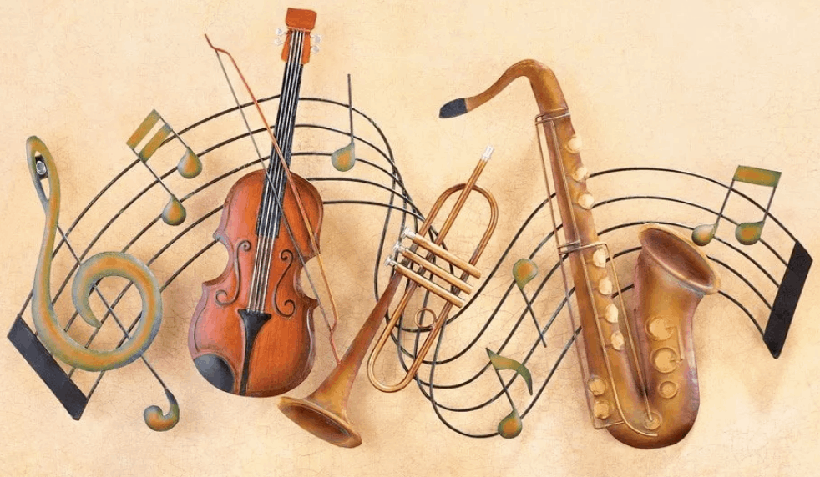
Веселым студентам никак нельзя без музыкального сопровождения

Slide 14
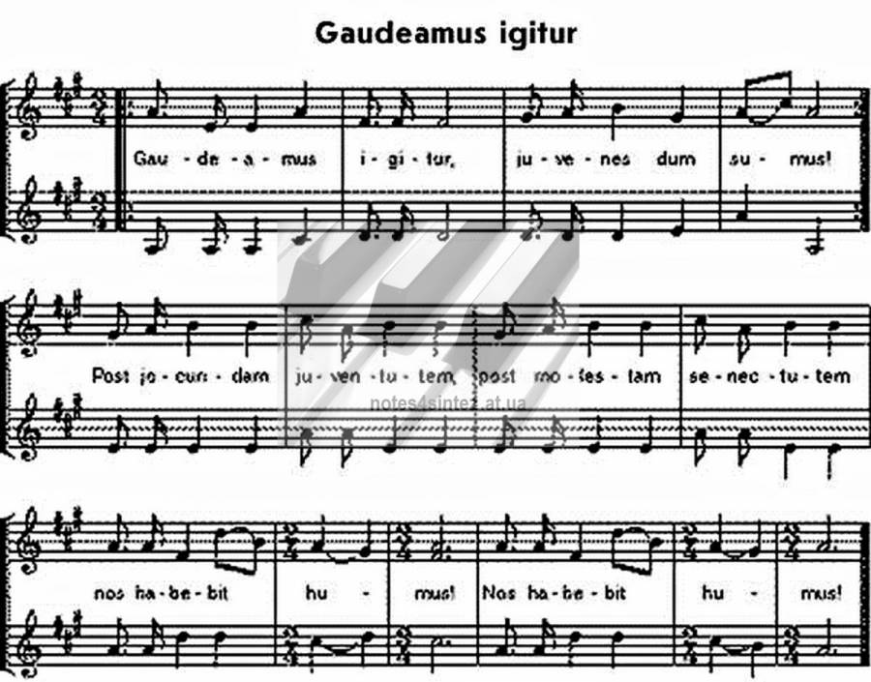
Гимн студентов
(ноты из фонда библиотеки КГИК)
Лист, Ф.
Студенческий гимн : юмореска : для фортепиано / Ф. Лист. – Будапешт : Музыка, 1984. – 17 с. – Музыка (знаковая ; визуальная) : непосредственная.

Slide 15
Студенческий марш
(ноты из фонда библиотеки КГИК)
Новиков, А.
Студенческий марш : для голоса или хора с фортепиано / А. Новиков. – Москва : Музгиз, 1956. – 5 с. – Музыка (знаковая ; визуальная) : непосредственная.

Slide 16
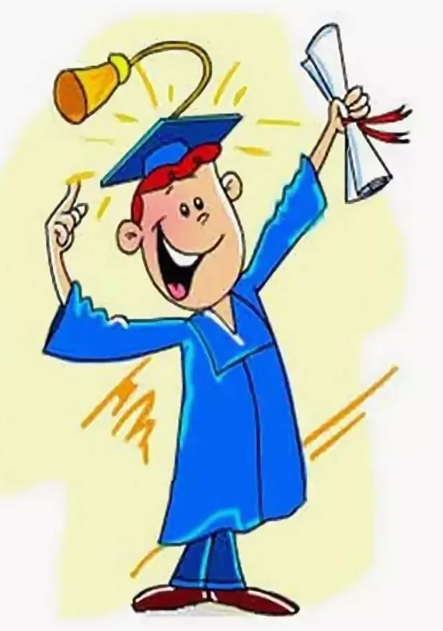
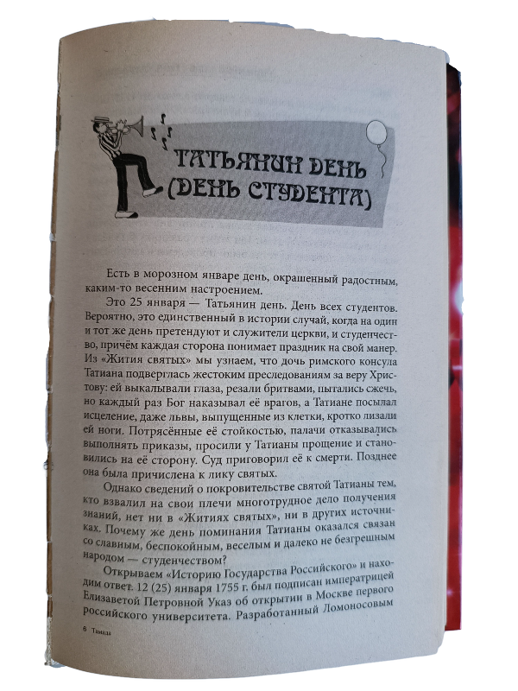
Сценарии для праздника
ко Дню студента
(книга из фонда библиотеки КГИК)
Тамада : сценарии для любого праздника : первая книга настоящего тамады : сценарии на все случаи жизни / сост. Л. Бушуева. – Ростов-на-Дону : Владис, 2008. – 480 с. – ISBN 978-5-9567-0551-3. – Текст : непосредственный.

Slide 17
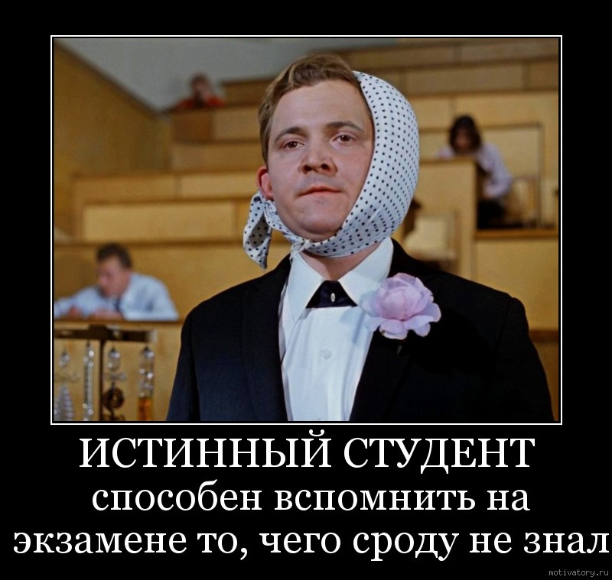
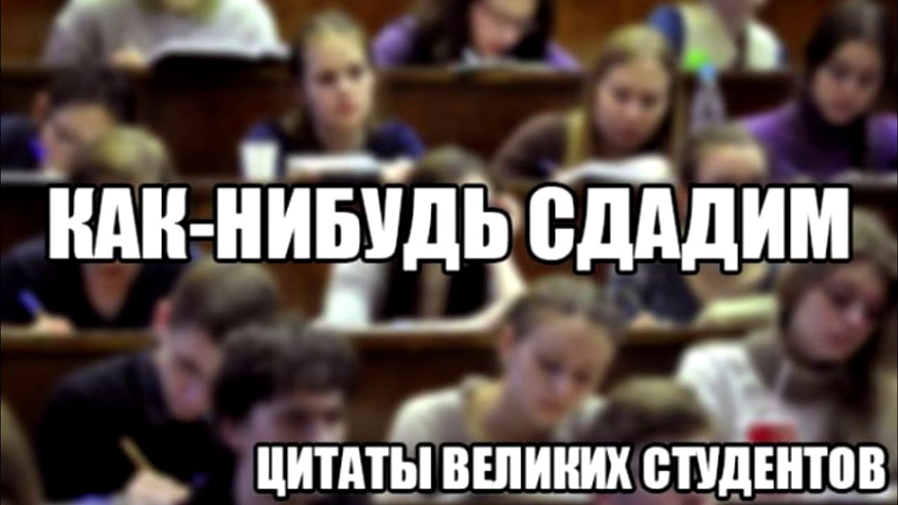
СТУДЕНТ, УЛЫБНИСЬ

Slide 21
БЛАГОДАРИМ ЗА ВНИМАНИЕ!!!

